Slide 1
Организация работы сетевых сообществ педагогов в контексте проекта модернизации содержания и технологий общего образования
А.Г. Обоскалов, проректор ГБУ ДПО ЧИППКРО, к.п.н., доцент

Slide 2
Сетевое сообщество педагогических работников Челябинской области
«Сетевое сообщество учителей Челябинской области» (далее – Сообщество) – это ресурс, созданный для общения по актуальным проблемам в области образования, определяемым в соответствии с приоритетами в образовательной системе федерального и регионального уровня. Сообщество является современным средством профессионального развития, самообразования педагога и повышения его квалификации.

Slide 3
Сетевое сообщество педагогических работников Челябинской области
Сообщество представляет собой группы педагогов, активно общающихся как индивидуально, так и в режиме коллективного профессионального общения, между собой при помощи компьютерных сетевых средств, а также ведущих совместную проектную и экспертную деятельность. Группы педагогов могут создавать общественно-профессиональные и сетевые методические объединения по учебным предметам или предметным областям.
Члены Сообщества имеют общие цели, интересы, потребности, общие интеллектуальные ресурсы, к которым имеют доступ все его члены.
Членом Сообщества может стать любой педагогический работник Российской Федерации, зарегистрированный на ресурсе Сообщества, принимающий участие в его деятельности, согласный с принципами и правилами деятельности Сообщества,

Slide 4
Цель и задачи Сообщества
Цель – организация единого информационно-методического пространства, обеспечивающего мобильность педагогических ресурсов, а также возможность создавать, развивать и поддерживать образовательные инициативы.
Задачи:
Создание условий для самореализации и самоутверждения через совместную сетевую практическую деятельность.
Обмен опытом в области применения инновационных педагогических технологий.
Объединение педагогических работников Челябинской области по профессиональным интересам.
Разработка и продвижение продуктов совместной инновационной деятельности общественно-профессиональных и сетевых методических объединений по учебным предметам или предметным областям на региональном, федеральном и международном уровнях.
Обеспечение непрерывного повышения профессиональной компетентности педагогических работников – участников Сообщества.
Профессионально-общественная поддержка и экспертиза педагогических инициатив.
Укрепление имиджа общественно-профессиональных и сетевых методических объединений по учебным предметам или предметным областям.

Slide 5
Принципы функционирования Сообщества
принцип соблюдения законодательства, этических норм и правил взаимодействия в сети;
принцип легитимности, соблюдения установленных в сети норм;
принцип добровольности;
принцип ориентации на сотрудничество;
принцип соблюдения информационной безопасности;
принцип позитивной конкуренции;
принцип взаимоподдержки (передача опыта и консультирование, обмен разработанными методическими материалами, результатами инновационной деятельности).

Slide 6
Формы и средства работы. Организация деятельности
Группы в сетевом Сообществе моделируют, организуют и осуществляют свою деятельность по своей предметной направленности (области).
Сообщество использует следующие продуктивные формы деятельности:
- сетевые проекты;
- виртуальный педагогический совет;
-обсуждение на форумах;
-профессионально-общественная экспертиза педагогических инициатив.
Формы деятельности могут быть интегрированными.

Slide 7
В Сообществе возможна поддержка активности с использованием следующих средств
- форум;
- фотогалерея;
- объявления, сообщения, блоги и другие формы взаимного профессионального общения в сети;
- привлечение новых участников Сообщества;
- востребованность материалов, представленных и обсуждаемых на ресурсе Сообщества;
- участие во всех формах деятельности, открытых на ресурсе Сообщества, проявление интереса к обсуждаемым вопросам;
- постоянное наполнение хранилища методических материалов ресурсами, поставляемыми участниками Сообщества, в Виртуальном методическом кабинете на сайте ГБУ ДПО ЧИППКРО.

Slide 8
Участники Сообщества имеют право:
- активно участвовать во всех формах деятельности Сообщества; - взаимодействовать как внутри профессиональной группы по учебному предмету или образовательной области, так и в целом с каждым членом сообщества; - определять степень участия в Сообществе; - на внесение предложений администратору и модератору по гибкому изменению структуры и состава сети, быстрому изменению объема ресурсов в сети; - знакомиться в установленном порядке с опытом работы отдельных педагогических работников.

Slide 9
Участники Сообщества несут ответственность за:
- высказывания на ресурсе Сообщества;
- политическую, религиозную пропаганду, пропаганду насилия, расизма и национализма, разжигание межнациональной и межконфессиональной розни, оскорбление членов Сообщества по причине их расовой и религиозной принадлежности;
- оскорбление (в любой форме) проекта, администрации ресурса, сайта;
- разглашение конфиденциальной информации (адрес, телефон и другие данные из реальной жизни участников Сообщества);
- обсуждение действий модератора вне специально созданных тем на форуме;
- любые действия, прямо или косвенно, создающие помехи в работе модератора ресурса.

Slide 10
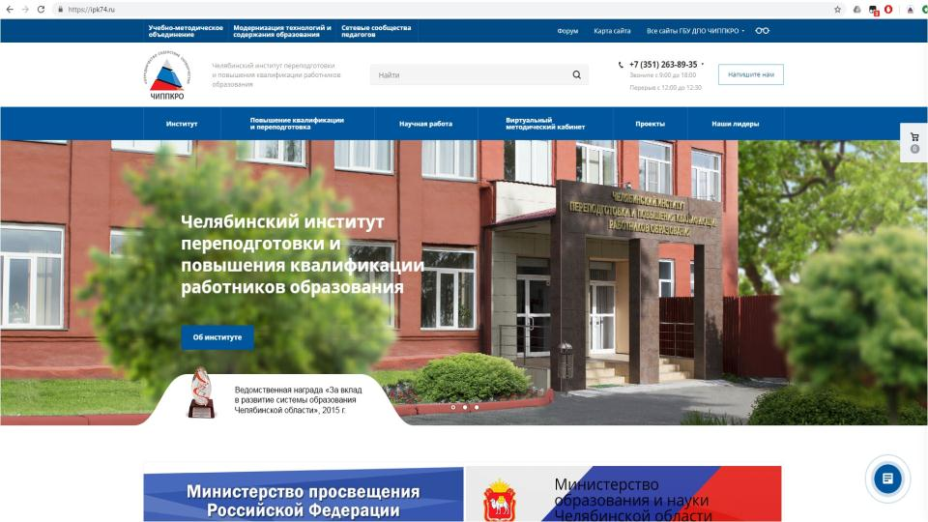
Notes:
Для того, чтобы попасть в сетевое сообщество педагогических работников, заходим на официальный сайт ГБУ ДПО ЧИППКРО – ipk74.ru

Slide 11
Notes:
Далее в верхнем меню главной страницы находим раздел «Сетевые сообщества педагогов» и нажимаем на него.

Slide 12
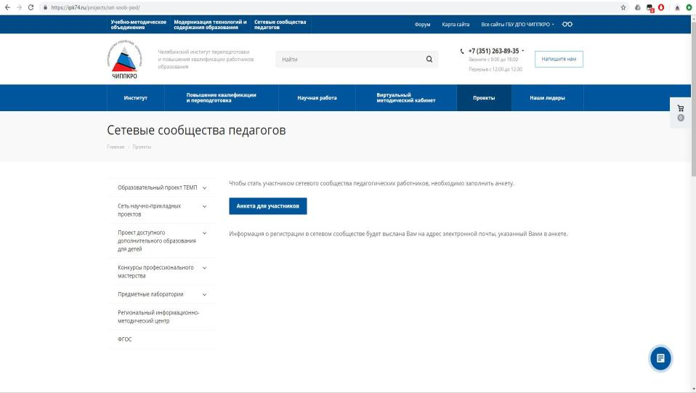
Notes:
Попадаем на соответствующую страницу сайта, где расположена информация для потенциальных участников сообщества.

Slide 13
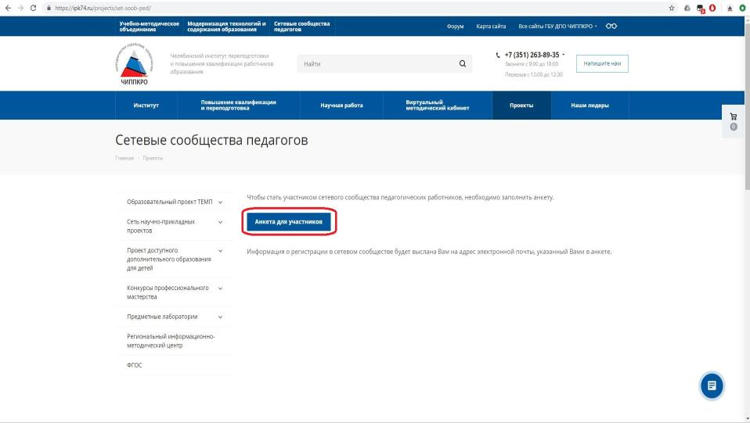
Notes:
Чтобы стать участником сетевого сообщества, необходимо заполнить «Анкету участника».

Slide 14
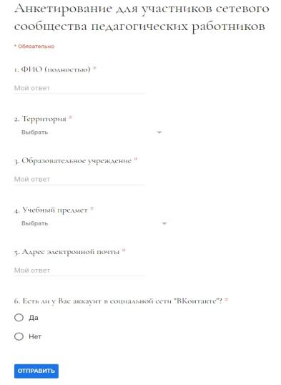
Notes:
На слайде представлены вопросы анкеты, на которые необходимо ответить. Все вопросы обязательны для ответов.
После отправки анкеты, вам на электронную почту, указанную при анкетировании, будет отправлено письмо с ссылкой на сетевое сообщество и инструкцией по регистрации в социальной сети, если есть такая необходимость.

Slide 15
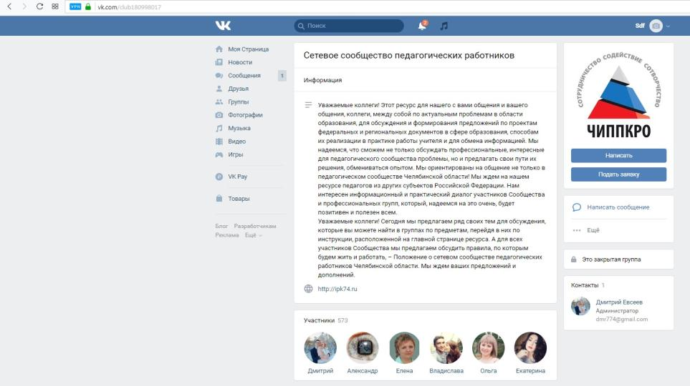
Notes:
Перейдя по полученной ссылке, попадаем на информационную страницу сообщества.

Slide 16
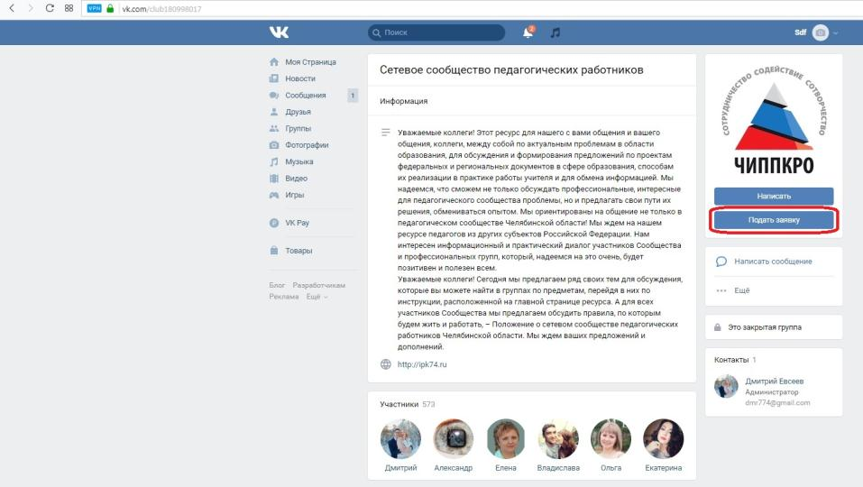
Notes:
Чтобы вступить в сетевое сообщество, необходимо подать заявку, нажав соответствующую кнопку(на слайде), в соответствии с которой администратор сообщества в течении 1 рабочего дня включит вас в это сообщество.

Slide 17
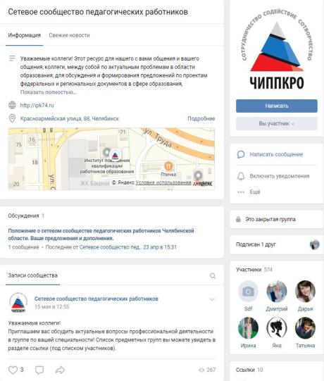
Notes:
После того, как ваша заявка будет одобрена, вы увидите запись «Вы участник». Главная страница сообщества изображена на слайде.

Slide 18
Notes:
С главной страницы сообщества вы можете написать сообщение на электронную почту администратору сообщества

Slide 19
Notes:
Или личным сообщением в сообщество.

Slide 20
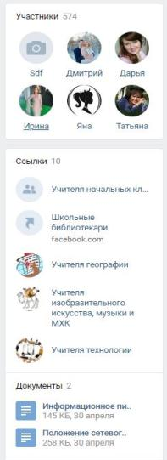
Notes:
На данном слайде показана статистика: общее количество участников (в данном случае 574)

Slide 21
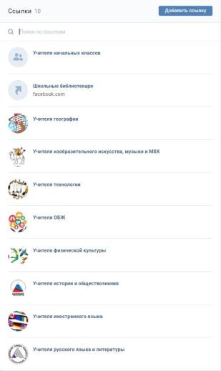
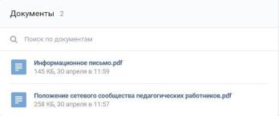
Notes:
И ссылки на предметные группы. При нажатии на указанную кнопку мы видим перечень всех предметных групп сообщества. Также на странице представлен список документов с которыми можно ознакомиться.

Slide 22
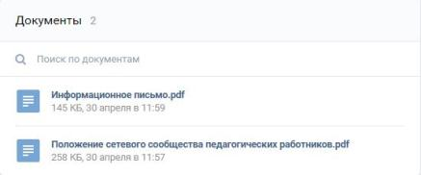
Notes:
Рассмотрим более подробно группу учителей русского языка и литературы. Найдем ее в списке и нажмем на нее.

Slide 23
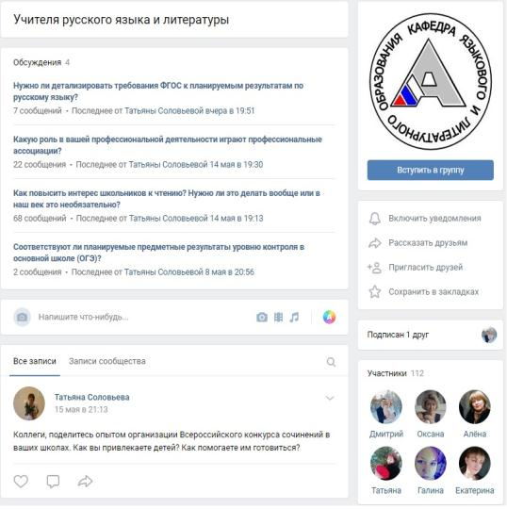
Notes:
На слайде видим главную страницу группы учителей русского языка и литературы.

Slide 24
Notes:
Чтобы вступить в неё, необходимо нажать на соответствующую кнопку

Slide 25
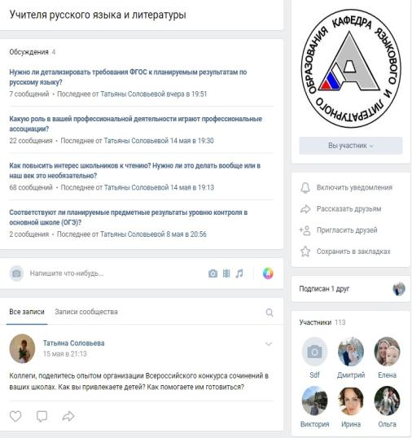
Notes:
После чего вы становитесь участником и, соответственно, можете выполнять все действия предполагаемые статусом участника: оставлять комментарии, выкладывать материал и т.д.

Slide 26
Notes:
В данной группе ведется обсуждение 4 вопросов, для примера рассмотрим вопрос, выделенный на слайде. Каждый вопрос представляет собой активную ссылку.

Slide 27
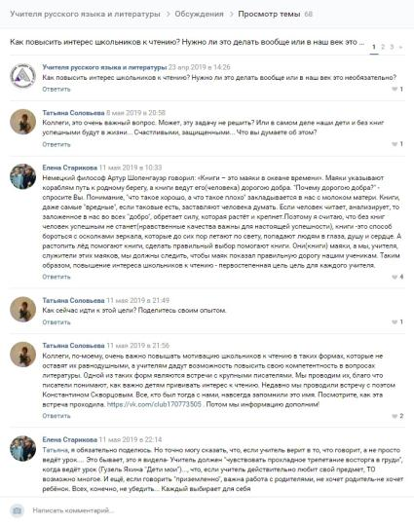
Notes:
На данном слайде мы видим обсуждение вопроса: сообщения участников группы.

Slide 28
Notes:
Вы можете оставить своё сообщение, нажав на «Написать комментарий»

Slide 29
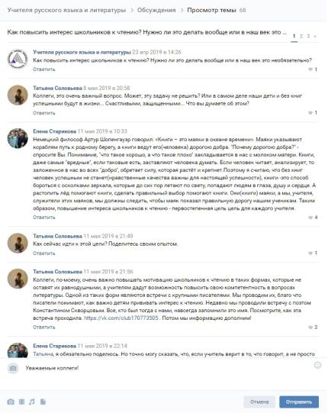
Notes:
В появившееся поле вводим текст

Slide 30
Notes:
И жмем кнопку «Отправить»

Slide 31
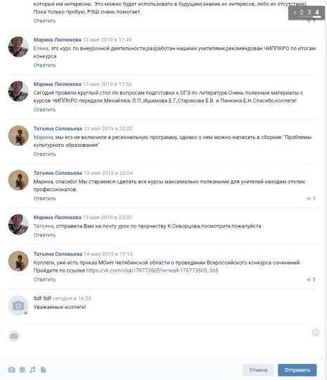
Notes:
После отправки сообщения оно отображается в общем чате.

Slide 32
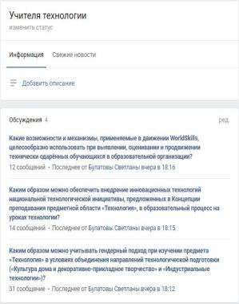
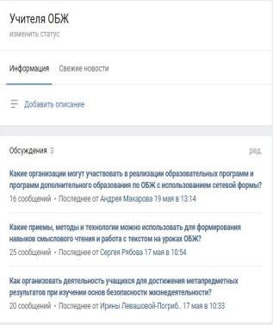
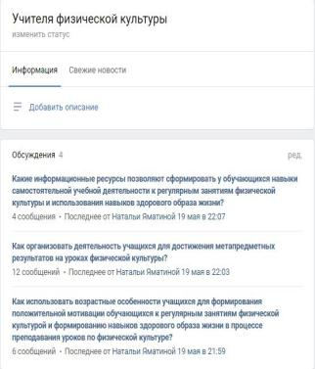
Вопросы которые обсуждаются в группах учителей
технологии, ОБЖ, физической культуры
Notes:
На данном слайде видим вопросы которые обсуждаются в группах учителей
технологии, ОБЖ, физической культуры

Slide 33
Вопросы для обсуждения на форуме «Воспитание гармонично развитой и социально ответственной личности на основе духовно-нравственных ценностей народов Российской Федерации, исторических и национально-культурных традиций»:
1. В Историко-культурном стандарте говорится, что воспитанию патриотизма и гражданственности у школьников способствует обращение к национально-культурным традициям. Величие побед и тяжесть испытаний убедительно раскрываются через жизнь и судьбы людей. Какие примеры, по Вашему мнению, могут использовать учителя разных предметов, для формирования у современной молодежи духовно-нравственных ценностей, чувства сопричастности с историей России?
2. В чем, по Вашему мнению, должна проявляться содержательная специфика курса «Основы духовно-нравственной культуры народов России» для нашего региона – Южного Урала?
3. Считаете ли вы необходимым введение в школе единого речевого режима, регламентирующего деятельность участников образовательного процесса в целях обеспечения условий для оптимального речевого развития учащихся? Какие формы, средства, методы Вы считаете наиболее эффективными для достижения этой цели?
4.«Трудовое воспитание в современной школе»: в чём, по Вашему мнению, должна выражаться позиция учителей-предметников по осуществлению трудового воспитания младших школьников, подростков и старших школьников?
5. На Ваш взгляд, какие образовательные средства, методические методы воздействия в урочной деятельности нужно использовать для профилактики агрессивного поведения подростков, в том числе в виртуальной среде?
Важнейшей задачей воспитания и развития личности обучающихся является поддержание межэтнического мира и согласия.
6. Как Вы считаете, возможно ли воспитание культуры межнациональных отношений у школьников средствами учебного предмета?
7. Поделитесь опытом, какие мероприятия вы проводите на своих уроках для профилактики разного рода зависимостей: развития представлений подростков о ценности здоровья, важности и необходимости бережного отношения к нему? Какие используете методы и приемы, чтобы расширить знания обучающихся о правилах здорового образа жизни, сформировать готовность соблюдения этих правил?
Notes:
Вопросы для обсуждения на форуме «Воспитание гармонично развитой и социально ответственной личности на основе духовно-нравственных ценностей народов Российской Федерации, исторических и национально-культурных традиций»:

